Slide 1
Аутизм: синдром Аспергера

Slide 2
Что такое синдром Аспергера?
Особенности детей с синдромом Аспергера.
Коррекционно-развивающая работа.

Slide 3
Что такое синдром Аспергера?
С 1981 г. за данным расстройством в психиатрии было закреплено название «синдром Аспергера».
Синдром Аспергера – согласно принятой в современной психиатрии классификации, входит в пятерку нарушений аутистического спектра, наряду с ранним детским аутизмом (синдромом Каннера), детским дезинтегративным расстройством, синдромом Ретта, неспецифическим первазивным нарушением развития (атипичным аутизмом).
По данным зарубежных авторов, признаки, удовлетворяющие критериям синдрома Аспергера, встречаются у 0,36-0,71 % школьников, при этом у 30-50% детей данный синдром остается не диагностированным. Синдром Аспергера в 2-3 раза чаще встречается среди мужского населения.
В МКБ-10 синонимом синдрома Аспергера также выступает термин «шизоидное расстройство детского возраста» (расстройство, характеризующееся чудаковатым поведением, аномалиями мышления и эмоций, не подходящее по диагностическим критериям для диагноза шизофрения ни на одной стадии развития: нет всех необходимых симптомов или они слабо выражены, стёрты. Симптомы могут включать странное или эксцентричное поведение, склонность к социальной изоляции, холодность или неадекватность эмоциональных реакций, параноидные идеи (не достигающие уровня выраженного бреда), болезненные навязчивости, также могут быть редкие преходящие квазипсихотические эпизоды иллюзий или галлюцинаций).
Статья THE-VILLAGE.RU «Я живу с синдромом Аспергера»

Slide 4
Синдром был назван по имени австрийского педиатра Ханса Аспергера, наблюдавшего группу детей со сходными симптомами, которые он сам охарактеризовал как «аутистическая психопатия».

Slide 6
По поводу различных аспектов синдрома всё ещё остаётся много нерешённых вопросов.
синдром Аспергера и детский аутизм имеют общую причину и являются разными проявлениями одного и того же нарушения.
Американскими исследователями было предложено вообще отказаться от диагноза «синдром Аспергера», заменив его на диагноз «расстройство аутистического спектра» с указанием степени тяжести.

Slide 7
Причины синдрома Аспергера
не существует известной генетической этиологии.
аутоиммунная реакция материнского организма, вызывающей повреждение головного мозга плода.
негативные последствия профилактических прививок.
гормональный сбой у ребенка (низкого или высокого уровня кортизола, повышенного уровня тестостерона);
недоношенность.

Slide 8
факторы риска развития синдрома Аспергера
генетическая предрасположенность;
мужской пол;
воздействие токсических веществ на развивающийся плод в первые месяцы беременности;
внутриутробные и постнатальные вирусные инфекции (краснуха, токсоплазмоз, цитомегалия, герпес и др.).

Slide 9
Диагностика синдрома Аспергера
Черты синдрома Аспергера у ребенка могут быть обнаружены родителями, воспитателями, учителями, врачами различных специальностей, наблюдающими за развитием детей (педиатром, детским неврологом, логопедом, детским психологом и др.).
Однако окончательное право подтверждения диагноза остается за детским или подростковым психиатром.
В диагностике синдрома Аспергера широко используются методы анкетирования, интервьюирования родителей и педагогов, наблюдения за ребенком, нейропсихологические тесты. Критерии диагностики синдрома Аспергера разработаны ВОЗ и позволяют оценить способность ребенка к различным видам социальных контактов.
Для исключения органических заболеваний головного мозга может потребоваться проведение неврологической диагностики (ЭЭГ, МРТ головного мозга).

Slide 10
Трудности репрезентации
Дефицит образа представления – чтобы замыслить что –либо, это необходимо представить себе перед глазами, представить, то чего нет в голове; ребенку с синдромом Аспергера это недоступно без зрительной опоры;
Наиболее трудным является представления о мыслях и чувствах других людей и свои собственные (не может описать что он сможет в какой-либо ситуации);
«Невозможно представить представление другого человека»
Ребенку трудно передавать и объяснять чувства и поведение персонажей при пересказе, рассказа, даже по визуальным картинкам («Цапля и лягушки»), почему они так поступили. На вопрос: «что больше всего любит делать мама?», могут ответить: – мыть посуду, потому что, она постоянно это делает.

Slide 11
Эксперимент Салли-Энн

Slide 12
Особенности детей с синдромом Аспергера
признаки становятся заметными к 2-3 годам;
В младенческом возрасте проявляться:
повышенным спокойствием ребенка или, напротив, раздражительностью;
подвижностью, нарушением сна (затрудненным засыпанием, частыми пробуждениями, чувствительным сном и пр.), избирательностью в питании.
Рано проявляются нарушения общения: дети, посещающие детский сад, с трудом расстаются с родителями, плохо адаптируются к новым условиям, не играют с другими детьми, не вступают в дружеские отношения, предпочитая держаться обособленно.
Наибольшие сложности ребенок испытывает при общении со своими сверстниками, предпочитая общество взрослых или детей младшего возраста.
Во время взаимодействия с другими детьми (совместных игр, решения задач) ребенок старается навязать окружающим свои правила, не идет на компромисс, не может сотрудничать, не принимает чужие идеи. В свою очередь, детский коллектив также начинает отторгать такого ребенка, что приводит еще большей социальной изоляции детей.

Slide 13
Нарушения в социальном взаимодействии.
Отсутствие демонстрируемой эмпатии;
эгоцентричность, черствость, эмоциональная холодность, бестактность, непрогнозируемость в своем поведении.
плохо переносят прикосновения других людей;
практически не смотрят в глаза собеседнику;
«активный, но странный»;
говорят каким-то ненатуральным, неестественным голосом, речь отличается монотонностью;
селективный мутизм.
Телодвижения, мимика часто являются неподходящими для данной ситуации;
«маленький профессор», «взрослый» стиль речи и педантичность;
не понимают шуток, иронии и метафор.
Notes:
Дети с синдромом Аспергера демонстрируют неспособность понимания комплекса правил социального взаимодействия:

Slide 14
Рекомендации в школе:
Защищать ребенка от забияк и любителей подразнить.
Хвалите ребят, когда они относятся к своему аутичному однокласснику с сочувствием. Эти меры могут предотвратить превращение ребенка в «козла отпущения» и в то же время они помогут развивать сочувствие и терпимость в других детях.
Подчёркивать их способности и умения, создавая учебные ситуации, в которых смогут проявиться их ценные в глазах сверстников качества, такие, как хороший словарный запас, техника чтения, хорошая память и т.д., что вызовет их принятие одноклассниками.
Большинство детей с синдромом Аспергера хотят иметь друзей, но просто не знают, как общаться. Их нужно учить, как реагировать на социальные сигналы, у них должен быть запас ответов (реакций), которые они могли бы использовать в разных ситуациях.
Они должны знать, что, как и когда говорить. Очень эффективным будет прорабатывание модели двустороннего взаимодействия в ролевой игре. Умение этих детей правильно разбираться в той или иной социальной ситуации улучшается после того, как их научат правилам, которые другие дети «схватывают» интуитивно.
Один, уже взрослый, человек с синдромом Аспергера заметил, что он учился «подражать человеческому поведению». Профессор колледжа (тоже с синдромом Аспергера) отметила, что в своих поисках понимания человеческих взаимоотношений она «чувствовала себя антропологом с Марса»;

Slide 15
Потребность в однообразии.
тяжело переносят даже незначительные перемены;
очень чувствительны к стрессовым факторам окружающей среды и время от времени погружаются в стереотипные действия;
тревожны, их сильно и навязчиво беспокоят ситуации неопределенности, когда они не знают, чего можно ожидать;
Стресс, утомление и сенсорная перегрузка легко выводят их из равновесия.
Ограниченный круг интересов: сверхценные увлечения.
Могут неустанно задавать без конца одни и те же вопросы по интересующей их теме.

Slide 16
Рекомендации в школе:
Жизнь в классе ребенка с синдромом Аспергера должна быть подчинена установленным извне рамкам, хорошо структурирована, что может существенно увеличить учебную продуктивность ребенка:
ясные и понятные правила, крупные задания следует разделять на небольшие;
учителю следует постоянно корректировать деятельность ребенка и реагировать на ошибки и удачи;
время урока должно быть четко распланировано.
классная работа, не завершенная в определенное время, может быть продолжена в другое время (например, на перемене или во время, отведенное на занятия его специфическим интересами).
Дети с синдромом Аспергера иногда могут быть очень упрямыми; к ним необходимо предъявлять четкие требования, возможно, стоит ввести специальную Программу поощрения - это учит их тому, что следование правилам ведет к положительным результатам (программа такого типа побуждает ребенка быть продуктивным, что, в свою очередь, повышает самооценку ребенка и снижает уровень стресса, поскольку ребенок видит, что он многое может).

Slide 17
Эмоциональная ранимость
не хватает эмоциональных ресурсов, чтобы справляться со всеми требованиями, предъявляемыми к ученикам в классе.
Из-за своей «негибкости» они легко впадают в состояние стресса. Самооценка у них часто низкая, они самокритичны и тяжело переживают, когда совершают ошибки.
Гневные реакции, вспышки раздражения обычно возникают как ответ на стрессовую ситуацию.
Легко выходят из себя (редко бывают спокойными), когда вещи оказываются совсем не такими, какими с их точки зрения они должны быть.
Взаимодействовать с людьми и справляться с обычными для нас требованиями повседневной жизни для них равносильно подвигам Геракла, которые им приходится совершать ежедневно.
ребенок не осознает, что он во власти уныния и депрессии.

Slide 18
Рекомендации в школе
Следует обеспечить предсказуемую и безопасную среду;
Минимизировать по возможности переходы из класса в класс, проводить занятия в одном классе.
Поддерживать четко установленный режим дня: ребенок должен понимать распорядок дня, знать, что его ожидает, чтобы быть в состоянии сконцентрироваться на текущем задании;
Избегать неожиданностей, «сюрпризов»: основательно готовить ребенка к непривычным видам деятельности, к изменениям в расписании, вообще, к любым переменам в повседневной жизни, какими бы малыми они не казались;
Снимать страх неизвестности, информируя ребенка заранее о предстоящей встрече (с новой школой, учительницей, новым классом и т.д.), причем, после информирования лучше как можно скорее эту встречу провести для того, чтобы избежать избыточного волнения.

Slide 19
Нарушение координации движений
моторная неловкость; скованная неуклюжая походка, они неуспешны в играх, требующих нормальных двигательных навыков;
испытывают дефицит мелкой моторики, что может быть причиной проблем с чистописанием, медленной скорости письма и отсутствия способности к рисованию;
отставание в развитии навыков, требующих ловкости, таких как езда на велосипеде или открывание коробок;
проблемы с проприорецепцией (ощущением положения тела);
апраксии (неумение совершать стандартную последовательность движений, например открывание двери ключом), проблем с сохранением равновесия, с тандемной походкой;
чаще других испытывают проблемы со сном, в том числе трудное засыпание, частые ночные пробуждения, раннее пробуждение утром.

Slide 20
Рекомендации в школе
Если есть тяжелые нарушения крупной моторики, такие дети должны заниматься по адаптированной программе по физкультуре: учебный план по физкультуре должен состоять большей частью из оздоровительных упражнений (ЛФК, фитнес);
не стоит включать в него спортивные соревнования; не подталкивать ребенка к участию в спортивных соревнованиях, т.к. его моторная неловкость может вызвать расстройство, разочарование и насмешки других членов команды. Ребенок с синдромом Аспергера не умеет координировать свои действия с действиями других членов команды;
Дети с синдромом Аспергера могут требовать индивидуальной программы обучения письму, включающей в себя обведение прописей с последующим копированием на бумагу, дополненное закреплением моторных навыков на доске
Учитель направляет руку ребенка, по нескольку раз обводя буквы и их соединения, при этом вслух проговаривая порядок правильного написания. Когда ребенок выучит описание наизусть, он сможет заниматься этим самостоятельно;
Чтобы сдать экзамен, дети с синдромом Аспергера, в отличие от их сверстников, нуждаются в специальных условиях (например, прием экзамена в отдельном кабинете не только позволит дать ему больше времени на подготовку, но также поможет обеспечить большую собранность и дополнительные инструкции учителя, в которых нуждаются эти дети, чтобы сконцентрировать внимание на выполняемом задании).

Slide 21
Особенности интеллекта и вербального общения
Коэффициент интеллекта у детей с синдромом Аспергера может находиться в пределах возрастной нормы или даже превышать ее.
Однако при обучении детей выявляется:
недостаточный уровень развития абстрактного мышления и способности к осмыслению, отсутствие навыка самостоятельного решения задач;
часто имеют отличную память, но на самом деле она у них механическая
проблемы концентрации внимания: дети часто не включаются в задание, т.к. их внимание отвлекают внутренние раздражители;
очень неорганизованы;
Навык самостоятельного решения проблем у них практически отсутствует.

Slide 22
Особенности интеллекта и вербального общения
Усвоение и использование языка часто нетипичны:
многословие, резкие смены темы;
буквальное интерпретирование текста и неправильное понимание нюансов, понятных только говорящему;
трудности понимания речи на слух;
необычно педантичную, формальную и идиосинкратичную речь;
странности в громкости, высоте, интонации, акценте и ритме речи, также наблюдалась эхолалия.
Круг интересов ребенка ограничен, часто добиваются успехов в тех областях, которыми увлеченно интересуются: обычно это история, философия, география, математика, программирование.

Slide 23
Рекомендации в школе
Для особенно упрямых детей может возникнуть необходимость вначале сконцентрировать все задания вокруг сферы его интересов (например, если он интересуется динозаврами, то предлагать задания по грамматике, математике, чтению, связанные с динозаврами). Постепенно вводить в задания другие темы;
Ученикам можно давать задания, которые связывают их сверхценные интересы с изучаемым предметом. Например, во время изучения какой-либо страны ребенок, «зацикленный» на поездах, может получить задание исследовать виды транспорта, используемые населением этой страны;
Пристрастия ребенка можно использовать для расширения круга его интересов. Например, при изучении тропических лесов, одному ребенку с синдромом Аспергера, увлеченному животными, предлагалось изучать не только животных этого леса, но и лес сам по себе, как дом этих животных. Потом его заинтересовала информация о местных жителях, которые, чтобы выжить, были вынуждены вырубать леса, где жили эти животные и т.д.
Можно посадить ребенка с синдромом Аспергера на первую парту и часто обращаться к нему с вопросами, чтобы помочь ему быть внимательным на уроке;
«Использовать обговоренные заранее невербальные сигналы, когда ребенок отвлекается (например, легкое похлопывание по плечу);
Если используется система «шефства», посадить аутичного ребенка рядом с его одноклассником, чтобы тот время от времени напоминал своему подопечному, что, сейчас, например, нужно выполнять задание, или слушать учителя;
В случаях серьёзного дефицита внимания, медленной скорости письма и глубокой дезорганизации, может возникнуть необходимость снижения учебной нагрузки и/или обеспечения дополнительных занятий, чтобы ребенок мог доделать и классную и домашнюю работы.

Slide 24
Рекомендации:
Несмотря на то, что сами они практически не способны понять эмоций другого человека, дети с синдромом Аспергера могут научиться, как правильно реагировать в той или иной ситуации. Когда они невольно обижают кого-то, проявляют бестактность или бесчувственность, им необходимо объяснять, почему их поведение в данной ситуации неуместно и какая реакция была бы правильной, могут овладевать социальными навыками практически только через интеллект: им не хватает социального инстинкта и интуиции;
Для старшеклассников с синдромом Аспергера была бы полезной система «шефства». Учитель мог бы объяснить какому-нибудь доброму и чуткому ученику ситуацию его аутичного одноклассника и посадить их вместе. Тот мог бы наблюдать за своим «подшефным» в автобусе, на перемене, в коридоре и т.д. и пытаться включить его или её в жизнь школы;
Дети с синдромом Аспергера склонны к обособленности, поэтому учитель должен поощрять их контакты с другими детьми, поддерживать активную социализацию и ограничивать время занятий его особыми интересами. Например, учитель может активно помогать ребенку с синдромом Аспергера во время классного чаепития участвовать в разговоре со сверстниками, не только спрашивая его мнения и отвечая на его вопросы, но также незаметно подталкивая к этому и других ребят.

Slide 25
Рекомендации:
Не позволять ребенку упорно продолжать обсуждение интересующей его одного темы или задавать по ней вопросы.
Ограничить его в этом можно, выделив для таких разговоров четко определенное время в течение дня. Приведу пример из моей практики. Ребенок с синдромом Аспергера, который был «зациклен» на животных и задавал бесчисленное множество вопросов о черепахах, живущих в классном живом уголке, знал, что ему разрешается задавать эти вопросы только на переменах. Это было частью его распорядка дня, и он быстро научился останавливать себя сам, когда, забывшись, вдруг начинал задавать свои вопросы в другое время;
Использование позитивного подкрепления, избирательно направленного на формирование желаемого поведения – важнейшая стратегия помощи ребенку с синдромом Аспергера (Dewey, 1991). Эти дети реагируют на комплименты (например, в случае с неутомимым «почемучкой» учитель может похвалить его, как только он сделает паузу и потом похвалить ещё раз за то, что он позволил говорить и другим). Этих детей всегда следует хвалить за простое, ожидаемое социальное поведение, которое для других детей является само собой разумеющимся;
Некоторые дети с синдромом Аспергера не захотят выполнять задания, не связанные со сферой их интересов. Должны быть установлены строгие требования относительно порядка работы в классе. Ребенку должно быть ясно, что он в классе «не командир» и должен следовать определенным правилам. Однако в то же время следует пойти ему навстречу, дав возможность позаниматься и тем, что ему интересно;

Slide 26
Рекомендации:
Учитель должен активно поощрять ребенка отвлекаться от своих мыслей и фантазий и фокусироваться на реальном мире.
Это – постоянная битва, т.к., по-видимому, комфорт внутреннего мира ребенка намного привлекательней, чем что бы то ни было в реальной жизни.
Для маленького ребенка даже свободная игра должна быть четко структурирована, иначе он может начать так глубоко погружаться в свои мысли и фантазии, что совершенно теряет связь с реальностью.
Следует поощрять ребенка с синдромом Аспергера играть в настольные игры с одним - двумя сверстниками (под наблюдением педагога). Это не только способствует организованности игры, но также дает возможность отработать социальные навыки.

Slide 27
Немедикаментозное лечение
В идеале терапия должна согласовывать виды лечения, корректирующие основные симптомы, включая слабость коммуникационных способностей и навязчивые или повторяющиеся рутины. Хотя большинство профессионалов согласны, что вмешательство должно производиться как можно раньше, не существует одного наиболее подходящего терапевтического пакета. Лечение синдрома Аспергера напоминает лечение других высокофункциональных нарушений аутистического спектра с той разницей, что оно учитывает лингвистические способности, сильные стороны в области речевой коммуникации и слабые стороны в области невербальной коммуникации. Типичная программа включает:
Тренинг социальных навыков для более эффективных межперсональных взаимодействий;
когнитивно-поведенческую психотерапию для улучшения управления стрессом, связанным со страхом или взрывными эмоциями и для «отмотки назад» обсессивных интересов и повторяющихся рутин.
Лечение сопутствующих болезней, таких как клиническая депрессия и тревожный невроз.
Эрготерапия и лечебная физкультура для улучшения сенсорной интеграции и координации движений.
Повышение способности к социальной коммуникации путём логопедии, специализированной на прагматике нормального диалога.
Тренинг и поддержка пациентов, в особенности в поведенческих техниках для домашнего использования.

Slide 28
Лекарственное лечение
Лекарства, которое непосредственно лечит центральные симптомы синдрома Аспергера, нет.
Исследования эффективности лекарственного лечения синдрома Аспергера ограничены, но важно диагностировать и лечить сопутствующие заболевания.
Из-за дефицитов в определении собственных эмоций, а также в наблюдении влияния своего поведения на других людей, лицам с синдромом Аспергера может оказаться трудным понять, зачем нужна лекарственная терапия.
Сочетание лекарств, нелекарственной терапии и аккомодацией окружение может быть эффективным для сопутствующих заболеваний и симптомов, таких как клиническая депрессия, тревожный невроз, невнимательность и агрессия.

Slide 29
Коррекционно-развивающая работа
При синдроме Аспергера коррекции требуют следующие характеристики:
проявления агрессии (вербальные и невербальные);
жесткая специфичность интересов;
стереотипия и ритуализация, мешающая адекватному реагированию на ситуацию и социальному взаимодействию, затрудняющая жизнедеятельность самого ребенка и его семьи;
нарушения в невербальном общении; своеобразие речи (от вычурного, неверного интонирования до вычурности построения фраз, а также использования речи в качестве игрушки, а не средства коммуникации);
нарушение или отсутствие понимания семантически неоднозначных конструкций (идиом, выражений со скрытыми смыслами, игры слов и т.п.);
нарушение или отсутствие понимания чужих эмоций, отсутствие навыка реагирования на их проявления (сюда также входит нарушение адекватного выражения собственных эмоций);
недоразвитие моторики;
развитии социальных и коммуникативных навыков.

Slide 30
Поведенческий план
Социальные навыки — это типичная цель для использования методов управления собственным поведением, когда ребенок начинает осознавать собственное поведение. Основным методом работы будет выступать стратегии управления собственным поведением Ллойда Петерсона. Ребенок будет получать определенное количество баллов за правильное выполнение плана и ряда необходимых требований (создание плана, удержание в рамках плана, правильное выполнение предложенных заданий, умение договариваться находить компромисс, анализ и контроль своего эмоционального состояния, спокойный уход домой). Необходимые параметры будут отмечаться в листе наблюдения. Если ребенок будет обманывать и завышать свои оценки, его поведение все равно начнет улучшаться, т.к. он сосредоточит свое внимание на этом поведении, и будет сравнивать с оценкой специалиста.
В конце занятия, ребенок отмечает, выполнял ли он поведенческие цели на занятии. Он может оценить свое поведение по 5 шкалам (поведенческим целям), тем самым он анализирует свое поведение и говорит: «Мне кажется, я сделал все», и тогда он ставит себе по 1 баллу по каждой шкале. Специалист ведет второй лист и тоже оценивает поведение на занятии. В ходе программы ребенок набирает «баллы», чтобы получить какое-то поощрение. Он получает баллы не только за отметки специалиста, но и в случае совпадения своей оценки и оценки специалиста (дополнительные баллы), если ребенок оценил свое поведение выше или ниже, чем специалист, то получает баллы только в соответствии с отметкой специалиста.

Slide 31
Метод социальных историй
Социальные истории для детей с РАС – это одна из эффективных обучающих методик, которая позволяет решить многие задачи не только у малышей или подростков, но даже у взрослых людей.
Это краткий рассказ с подробными иллюстрациями. В связи с использованием картинок социальные истории входят в методы визуальной поддержки.
В группу этих методов входят многие виды печатных (или электронных) материалов. Ярлыки и указатели. Причинно-следственные картинки, например, для изучения эмоций. Пары картинок «Сначала-потом» — для изучения режима или адекватных норм поведения с другими людьми.
Поэтому создание социальных историй может существенно помочь во многих знаниях и навыках:
В изучении рутинных комплексных действий при самообслуживании (в т.ч. приучение к горшку, мытьё головы, чистка зубов, отход ко сну и пр.)
В подготовке к предстоящим неизвестным до сих пор событиям (перелёт, поездка на поезде, поход в бассейн, в цирк, празднование дня рождения, Нового года и т.п.)
В освоении правил поведения в школе, на приёме у врача, в магазине, в аптеке или при переходе улицы.
Если написать сценарий индивидуально — о том, что не удаётся понять именно вашему ребёнку — грамотная социальная история часто срабатывает лучше других методов, потому что:
Она способна исчерпывающе, наглядно и последовательно сопроводить ребёнка через то дело, которое пока что трудно поддаётся к самостоятельному выполнению.
При этом она не исчезает, как родительский рассказ, а постоянно находится в поле зрения, что даёт ребёнку время, чтобы усвоить материал.

Slide 32
Метод социальных историй
Значительным плюсом социальных историй является и то, что можно использовать фотографии самого ребёнка, его близких и окружающих предметов. Это выручает в тех случаях, когда у ребёнка ещё не сформирован тот высокий уровень абстракции, который позволяет понимать рисованные картинки или схематические символы.
Первое: ОДНА ИСТОРИЯ – ОДНА ИДЕЯ
Второе: ФОРМИРУЕМ ПОЛОЖИТЕЛЬНЫЕ УСТАНОВКИ
Третье: ОБЪЯСНЯЕМ ПРОСТО И ДОСТУПНО
Четвёртое: ПРОСТОЙ, ТОЧНЫЙ И ДОБРОЖЕЛАТЕЛЬНЫЙ ЯЗЫК ИЗЛОЖЕНИЯ
Пятое: ИЛЛЮСТРАЦИИ – ЗАЛОГ УСПЕХА Шестое: УПРОЩАЕМ И СОКРАЩАЕМ ВИД СТРАНИЦЫ
Седьмое: ПОЛОЖИТЕ ИСТОРИИ В БЫСТРОМ ДОСТУПЕ

Slide 33
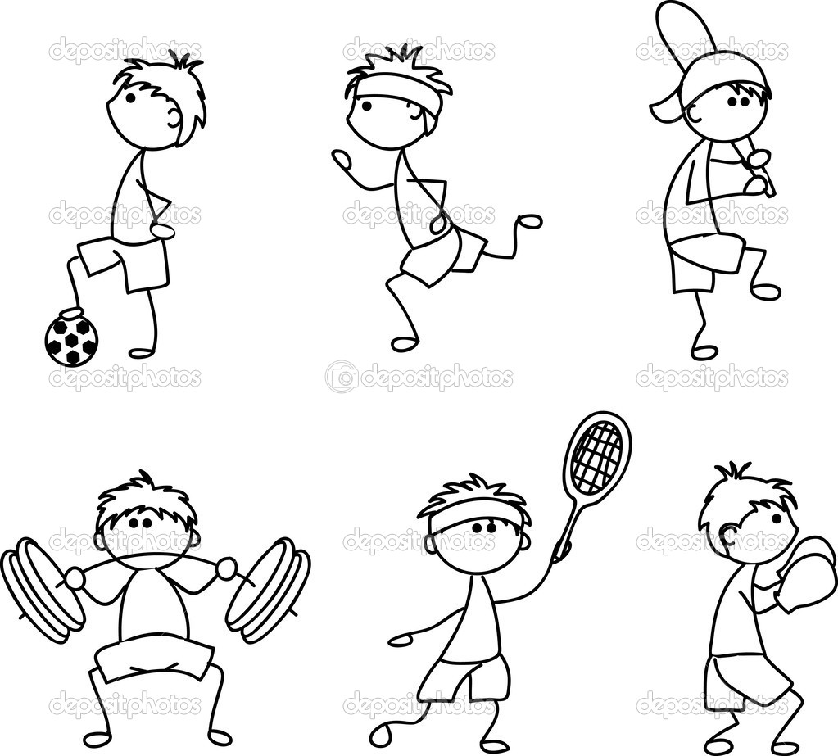
Вид первый – Описательные предложения общего порядка Эти предложения отвечают на вопросы Кто? Что? Когда? Где? Зачем?
Когда не получается выполнить какое-то движение, упражнение, мне хочется победить, а не выходит.

Slide 34
Вид второй – Описание эмоций и чувств участников = Что произойдёт Чаще всего перечисляются реакции людей: эмоции, чувства и настроение.
Я начинаю тревожиться, а вдруг я не смогу?

Slide 35
Я пытаюсь привлекать внимание криком, писком, гудением, отказом от деятельности.

Slide 36
А затем я начинаю злиться, упрямиться, кричать и всех шантажировать.

Slide 37
Мама и психолог очень расстраиваются из-за этого, не хотят делать по-моему, со мной общаться и заниматься.

Slide 38
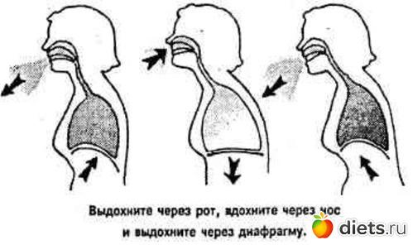
Вид третий – Директивное предложение = Что должен делать ребёнок
Как же можно поступить по - другому?
Для начала нужно успокоиться. Сделать три глубоких вдоха и выдоха. Посчитать от 10 до 1. Поднять высоко руку и резко бросив ее сказать: «Да ладно».

Slide 39
Можно записать все свои злые мысли на листок бумаги и помять его.

Slide 40
Это мне поможет прийти в состояние гармонии и успокоения

Slide 41
Дальше можно подумать, как это упражнение правильно делать, сделать его отдельными элементами (кусочками).

Slide 42
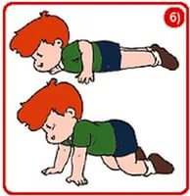
Затем нужно попытаться найти свои ошибки, что и почему не получается и тренироваться.

Slide 43
Если хорошо постараться, и верить в себя, то у меня все получиться. Я смогу!

Slide 44
Мама и папа будут гордиться мной!

